Slide 1
Plataforma Geoespacial para la Evaluación del Potencial Energético de los Países del SICA – Presentación General
Adrián Ghilardi, UNAM
Taller virtual sobre Evaluación del aprovechamiento energético de la biomasa. Planteamientos para optimizar los costos de localización de plantas de energía.
Miércoles 28 de octubre de 2020

Slide 2
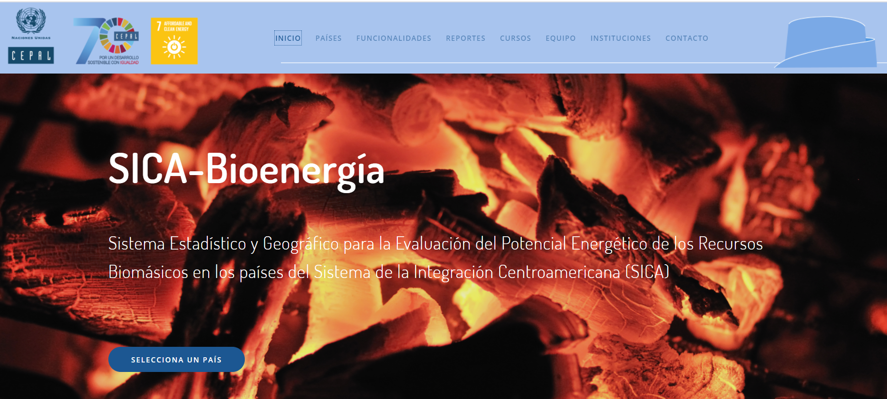
Plataformas SICA y México
https://www.wegp.unam.mx/sicabioenergy
https://www.wegp.unam.mx/cemie

Slide 3
SICA: Selección de un país

Slide 4
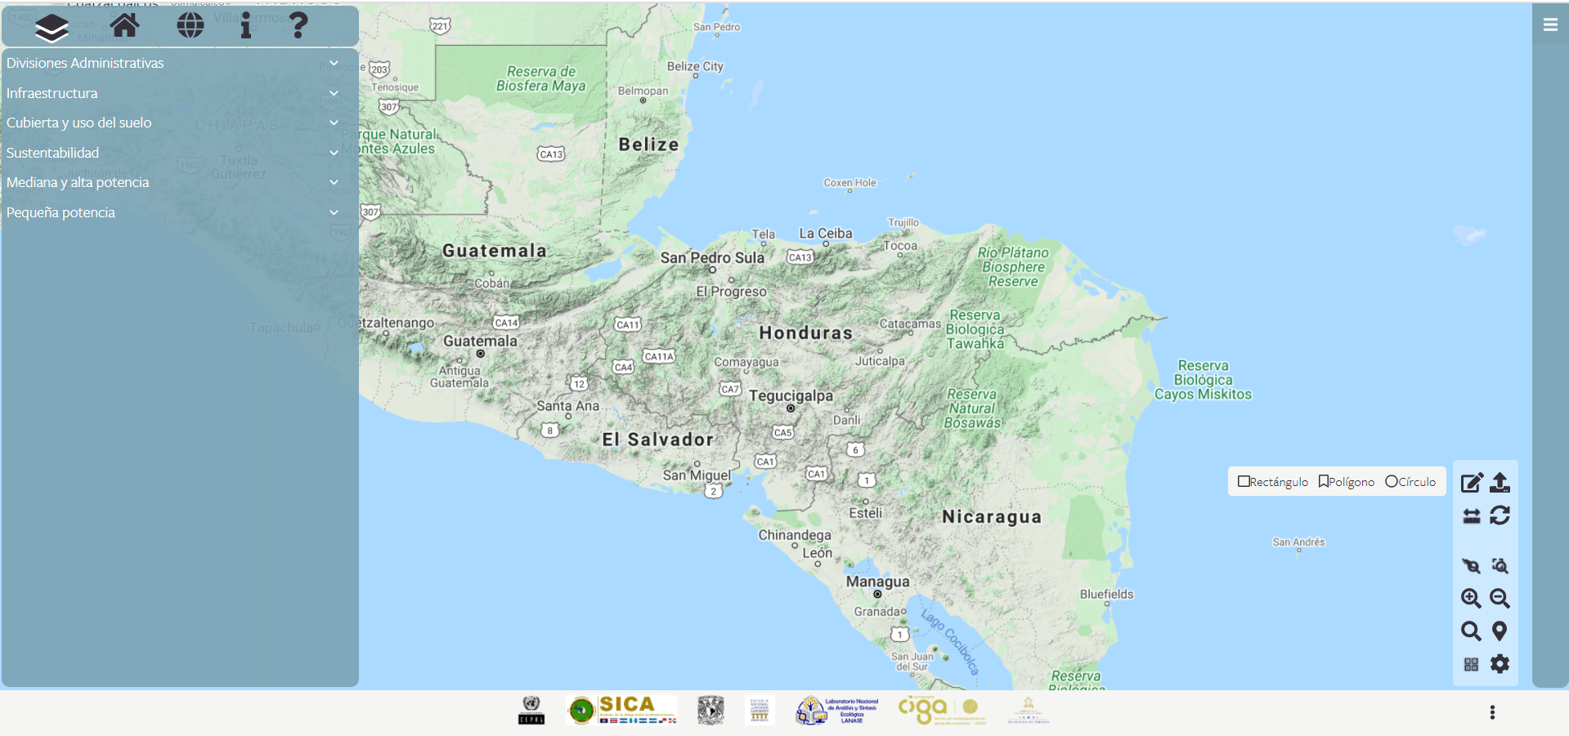

Slide 5
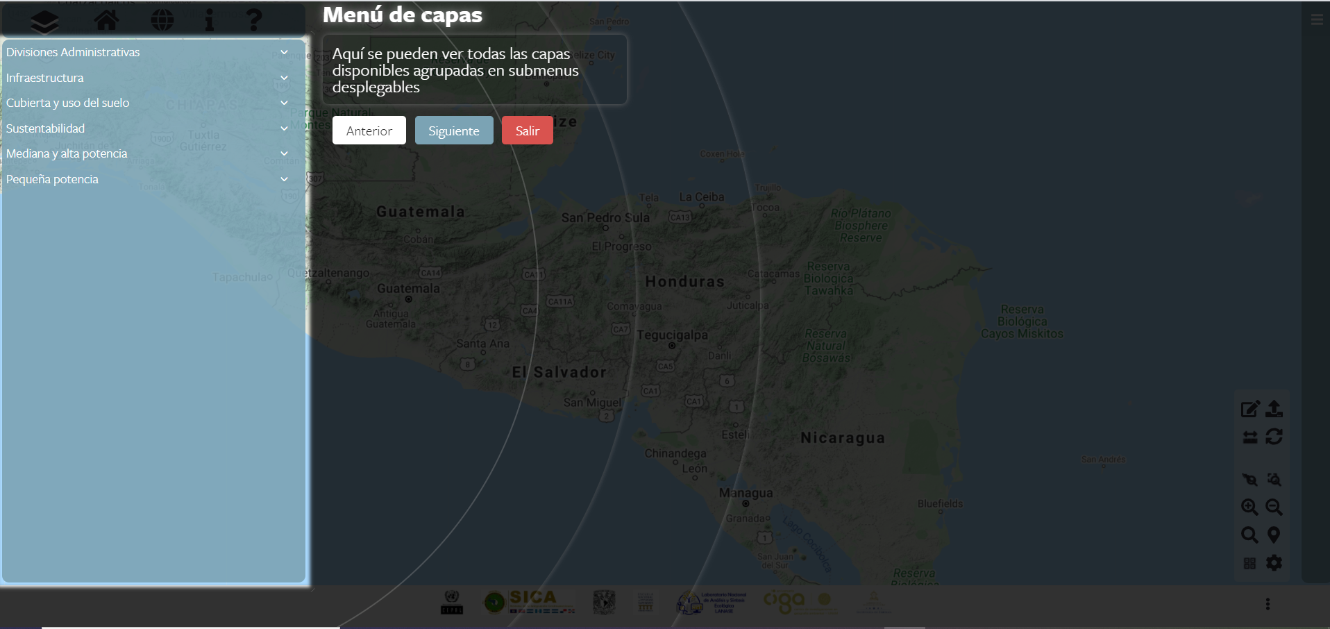

Slide 6
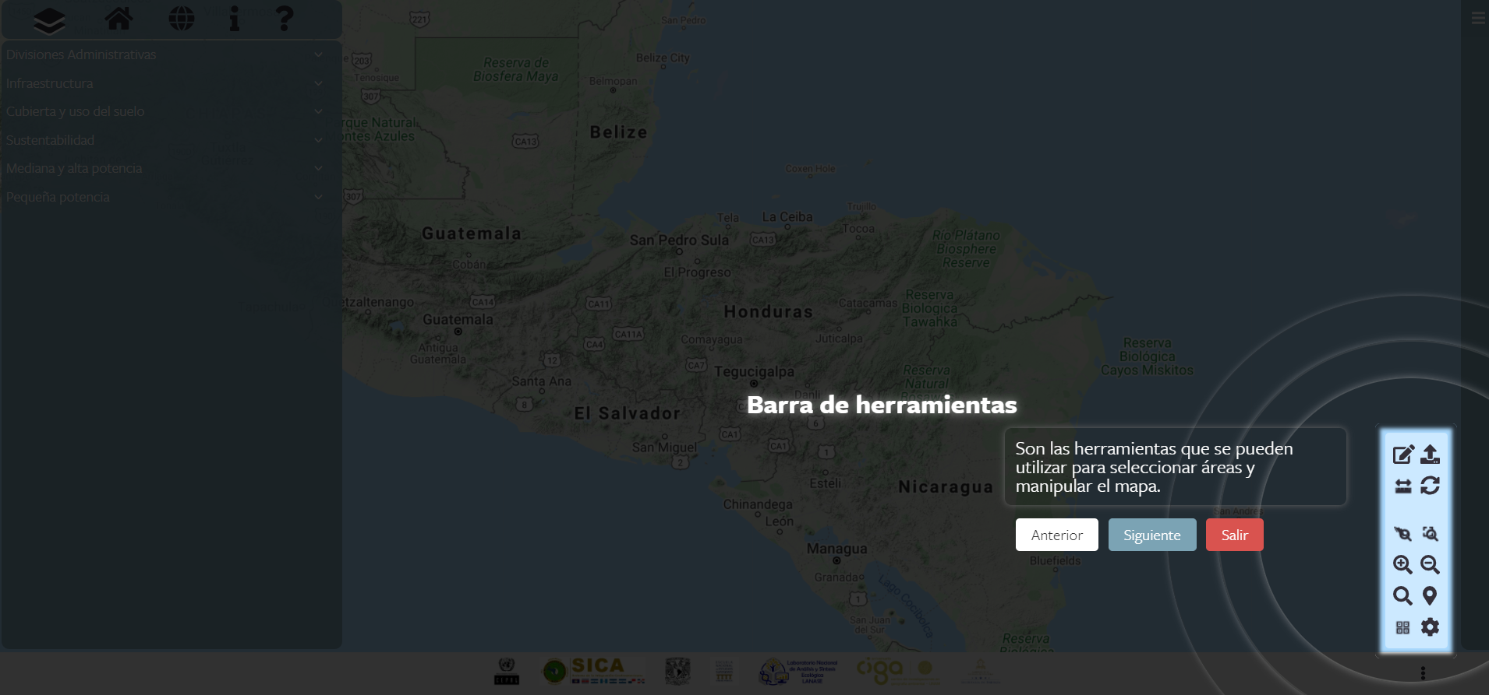

Slide 7
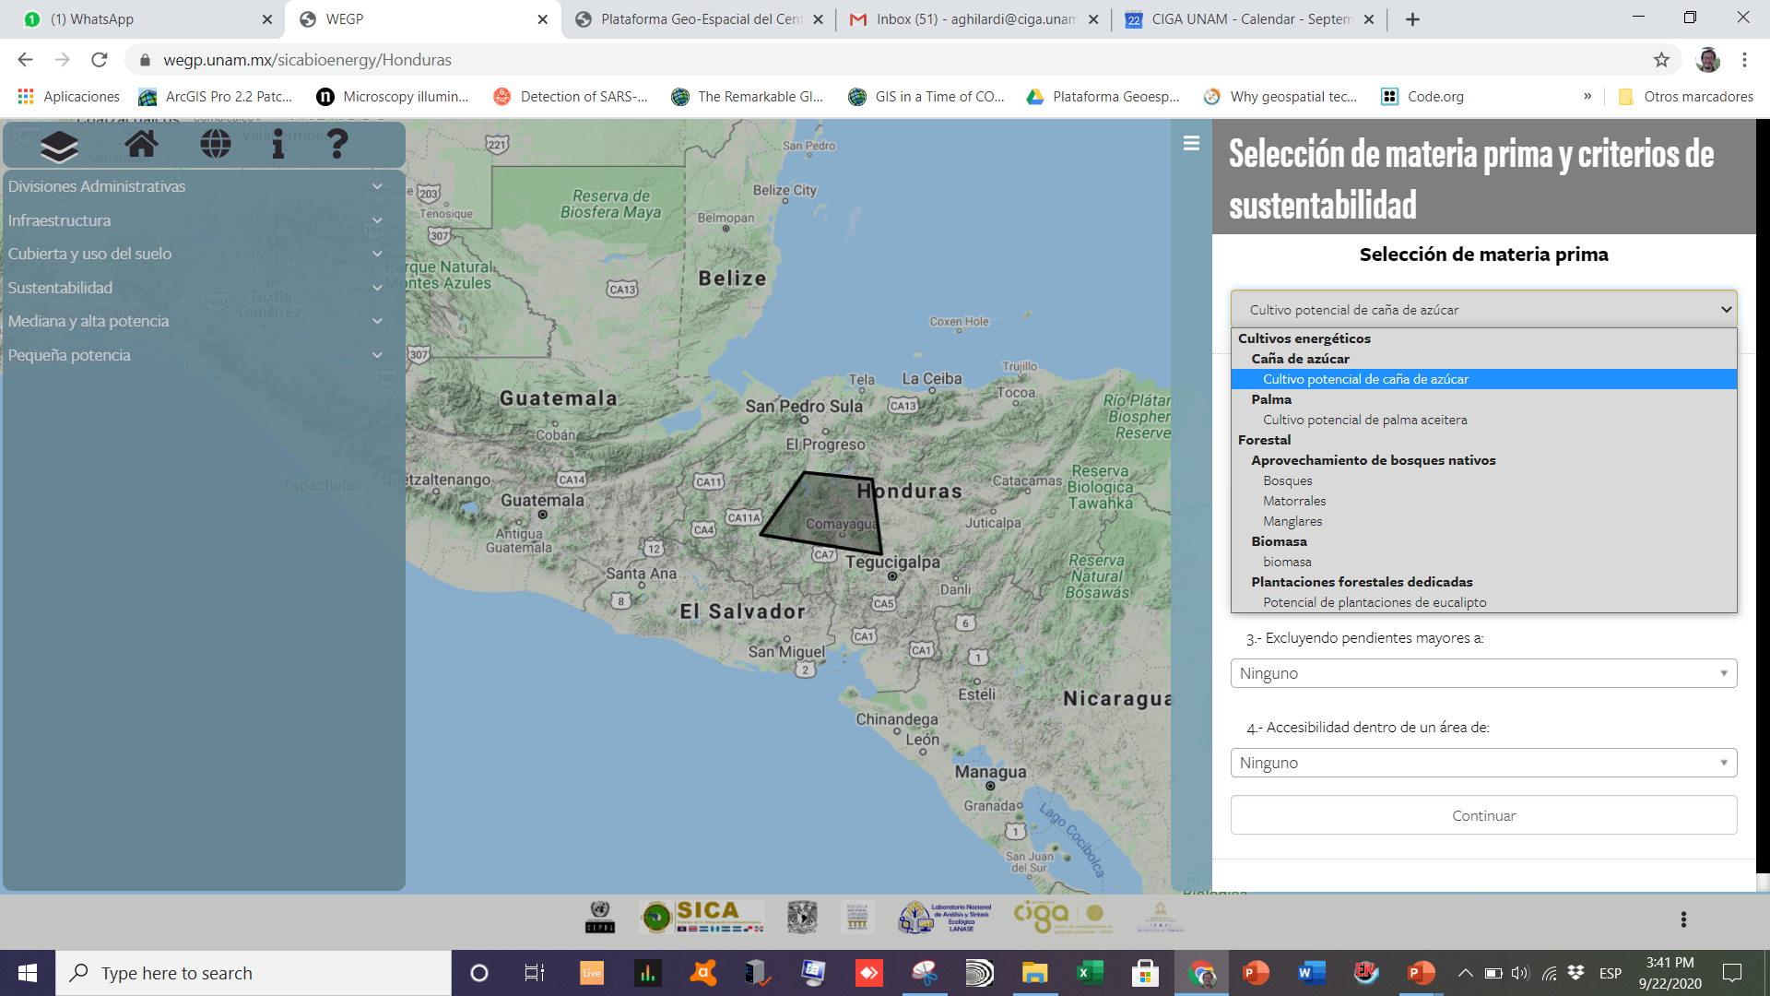

Slide 8
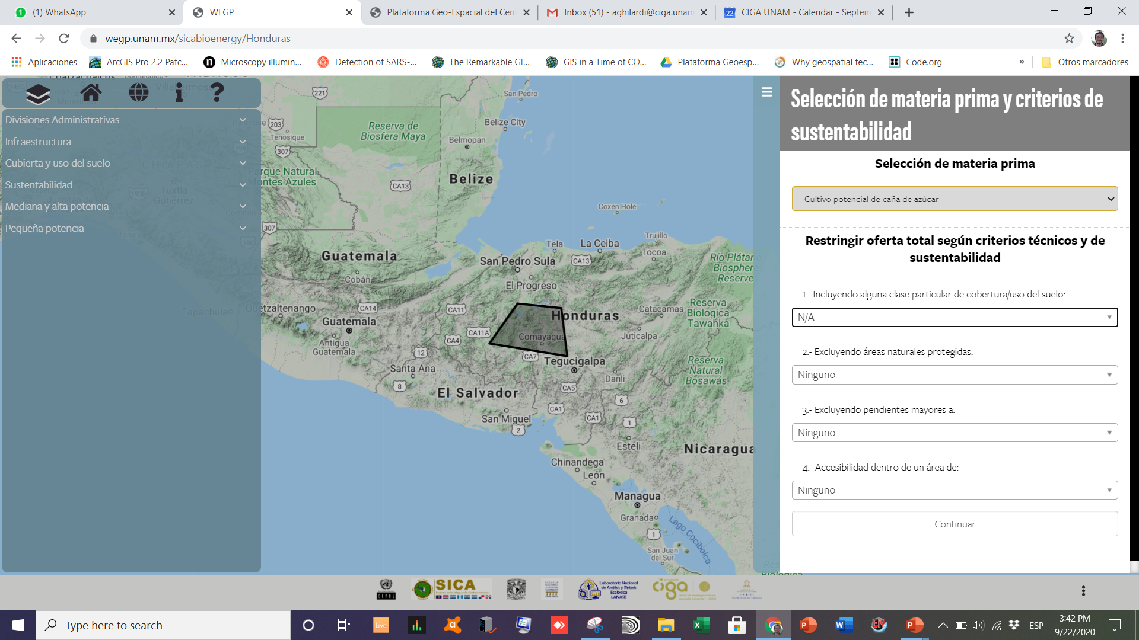

Slide 9
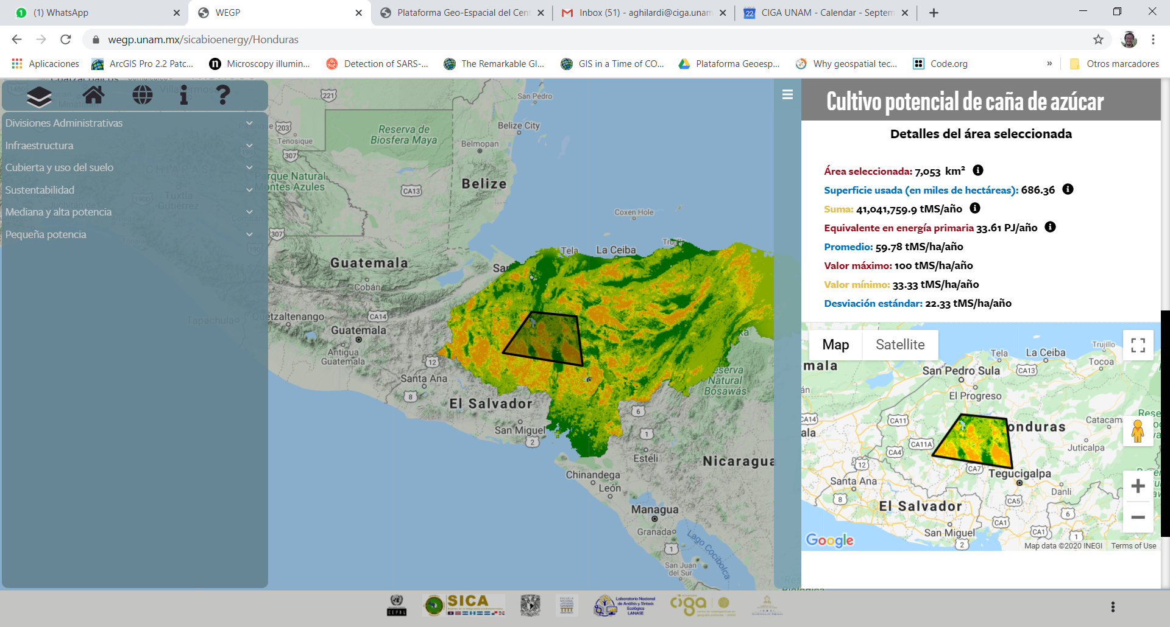

Slide 10
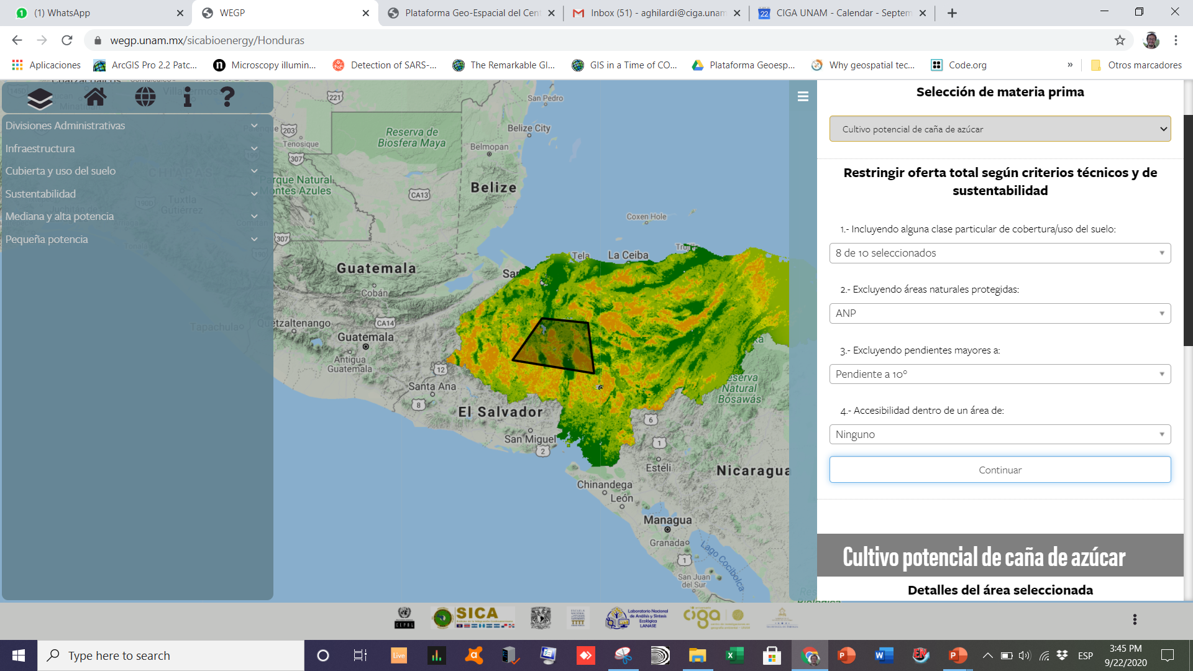

Slide 11
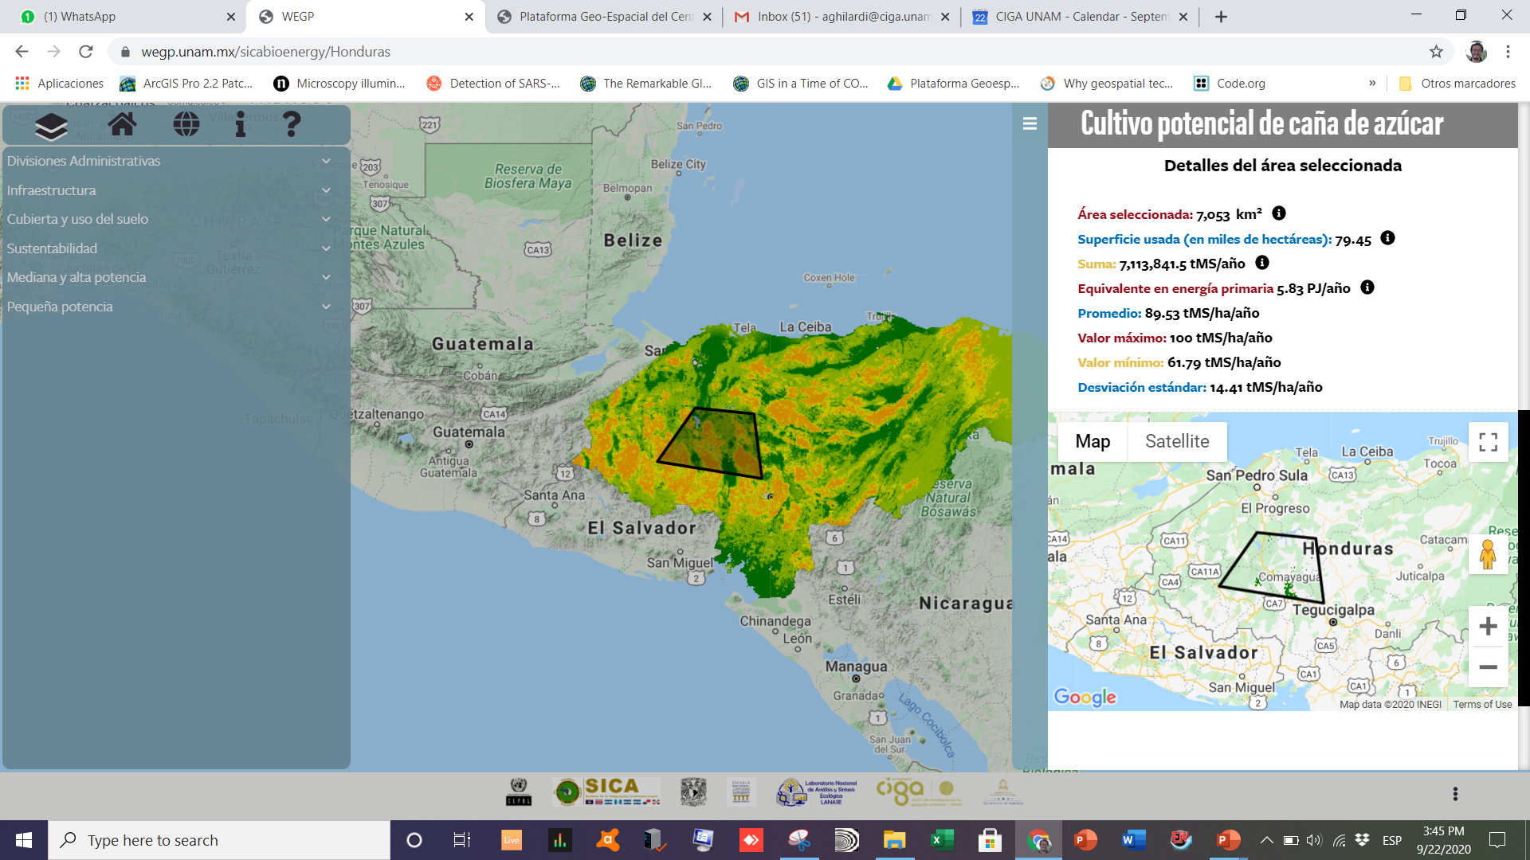

Slide 12
Comparación entre criterios de sustentabilidad
Sin criterios
Con criterios

Slide 13
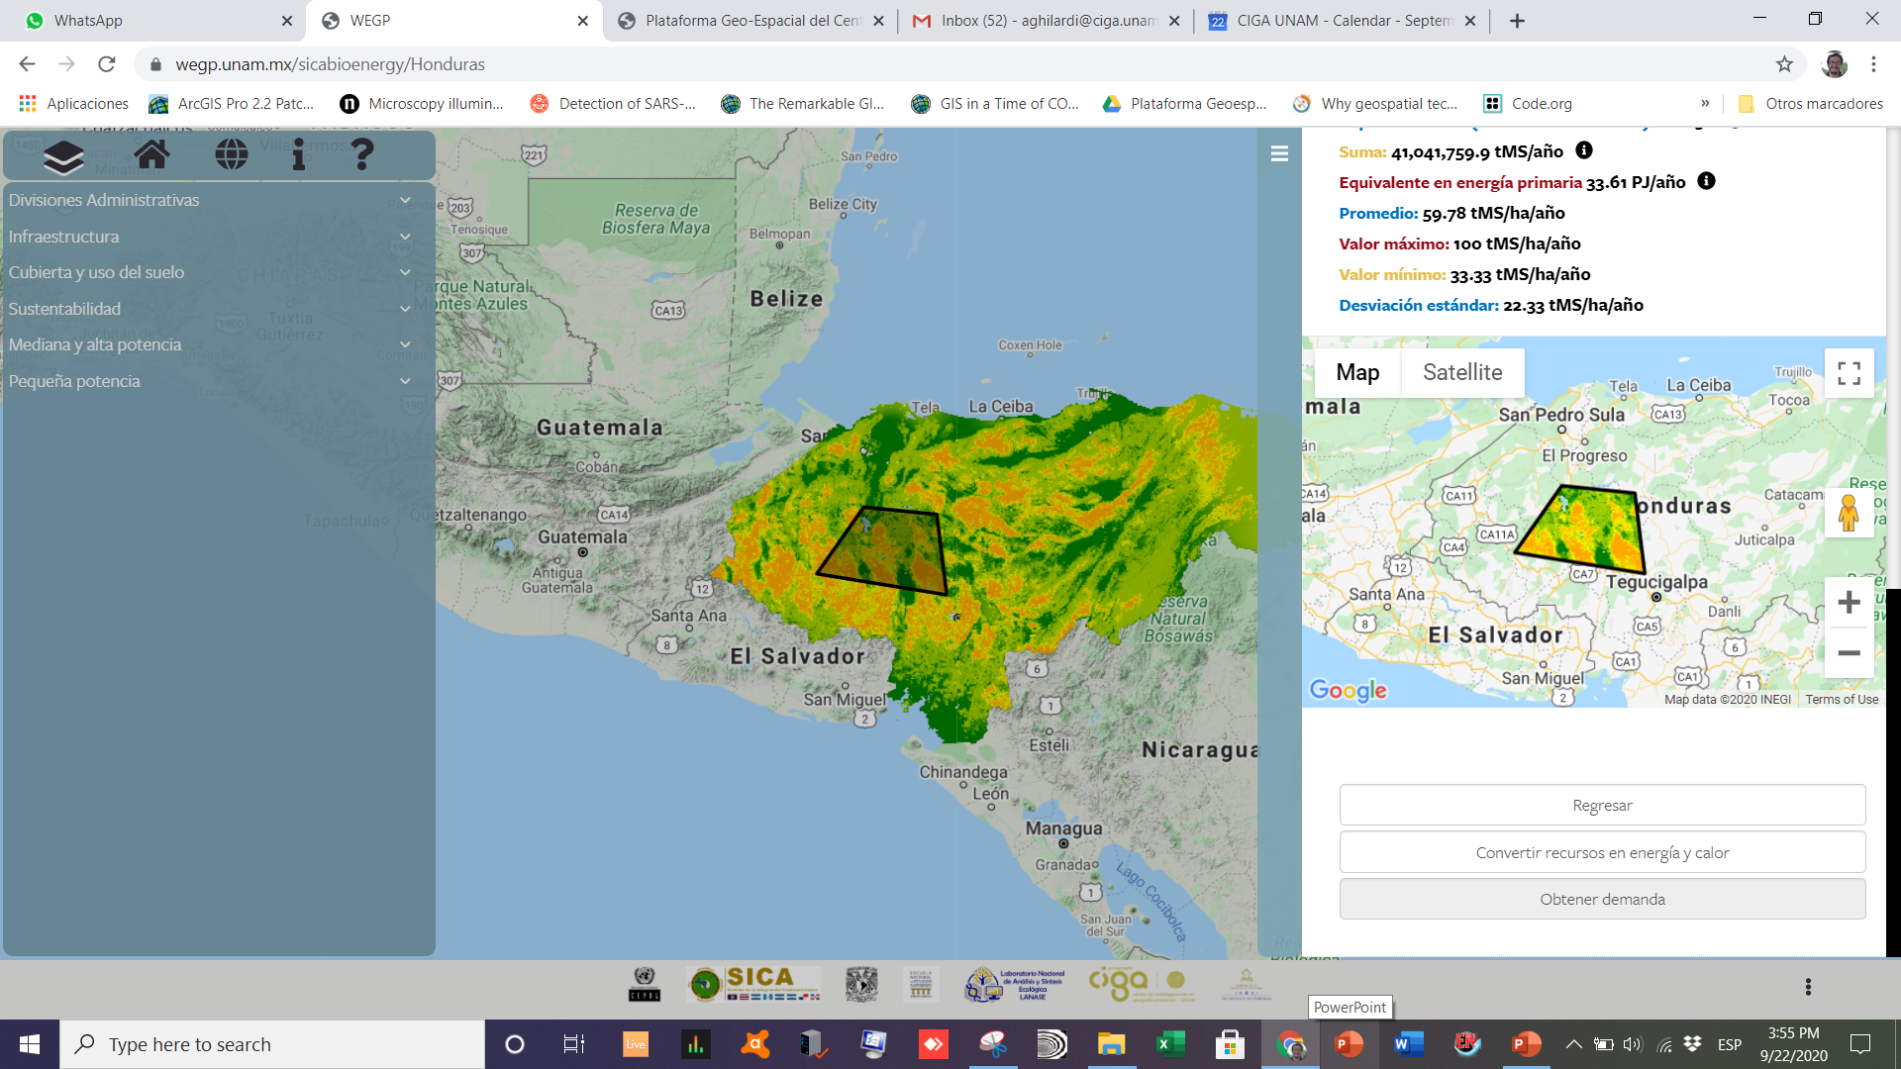

Slide 14
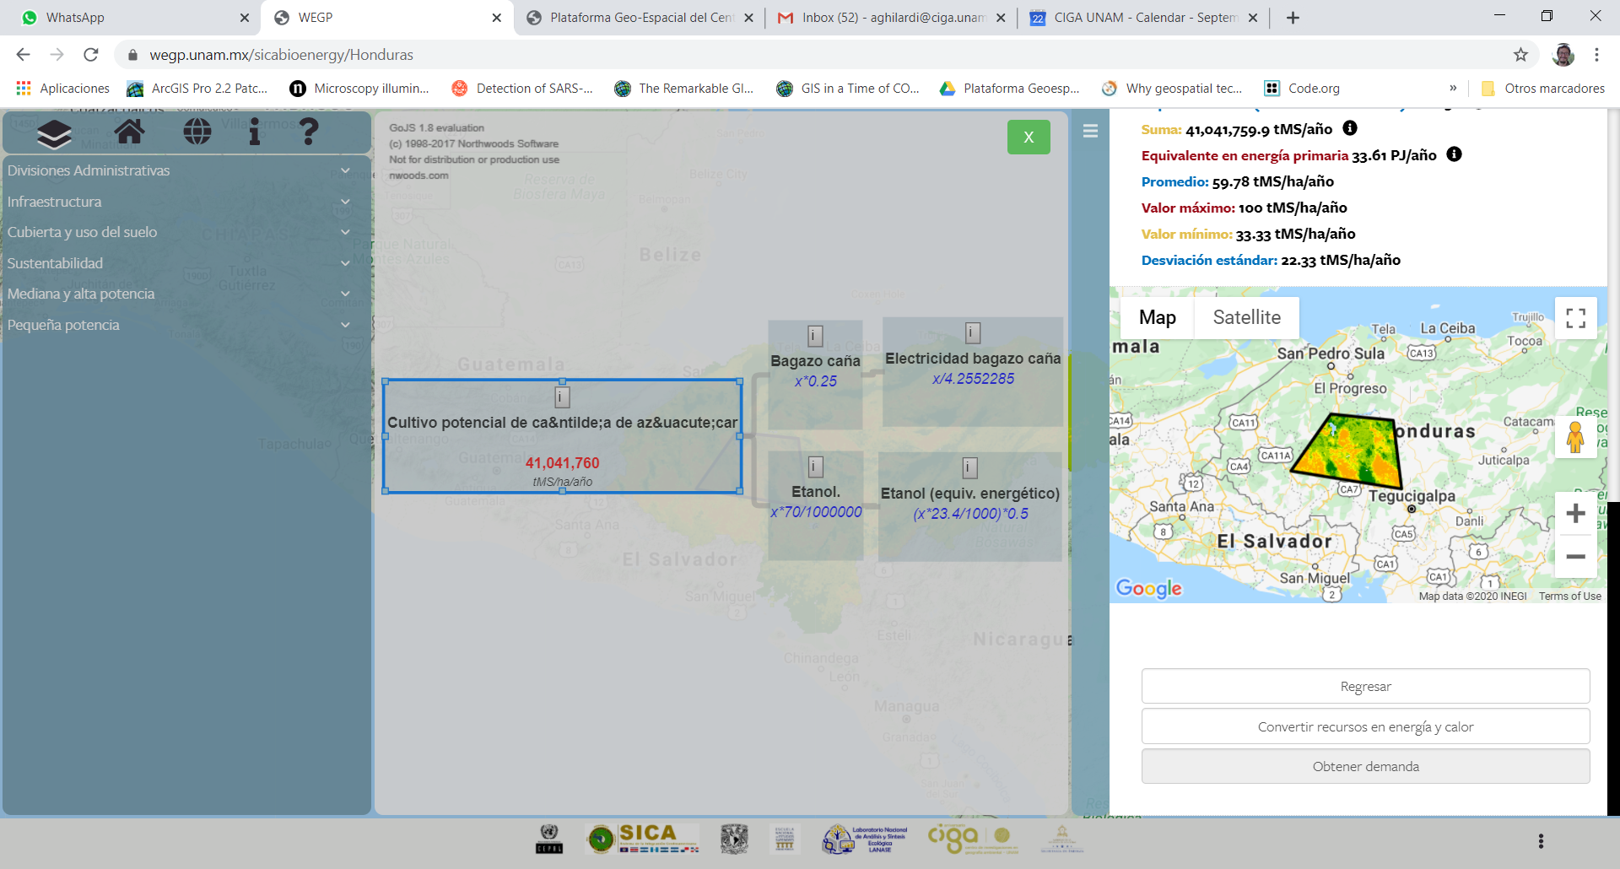

Slide 15
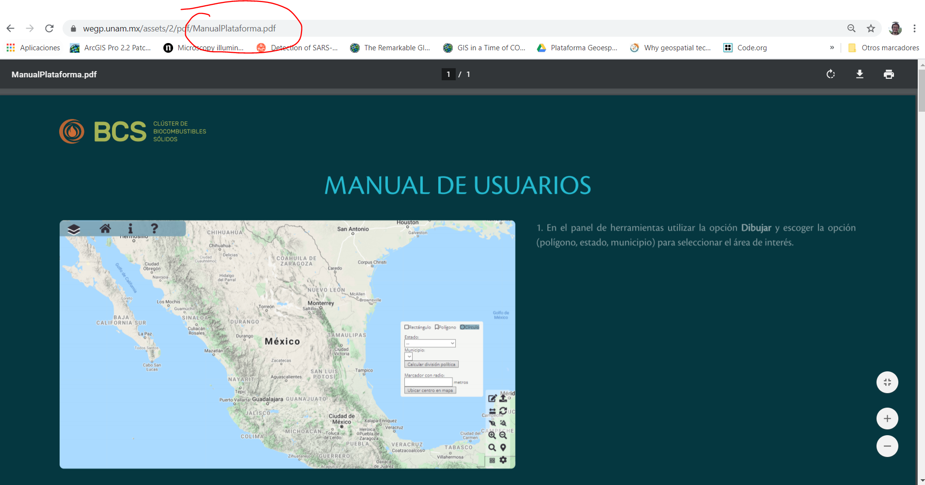
Direcciones futuras de desarrollo 2021-2022
Actualización de casos nacionales vía proyecto con CEPAL
Demanda actual y potencial, en proceso
Documentation y ayuda a usuarios + repositorios github
Rediseño en función de potenciales 1) téoricos 2) técnicos y 3) económicos
Rediseño para la integración armónica de biomasa “moderna” y “tradicional”
Integración México-SICA
Integración Líneas CEMIE-BCS para México

Slide 16
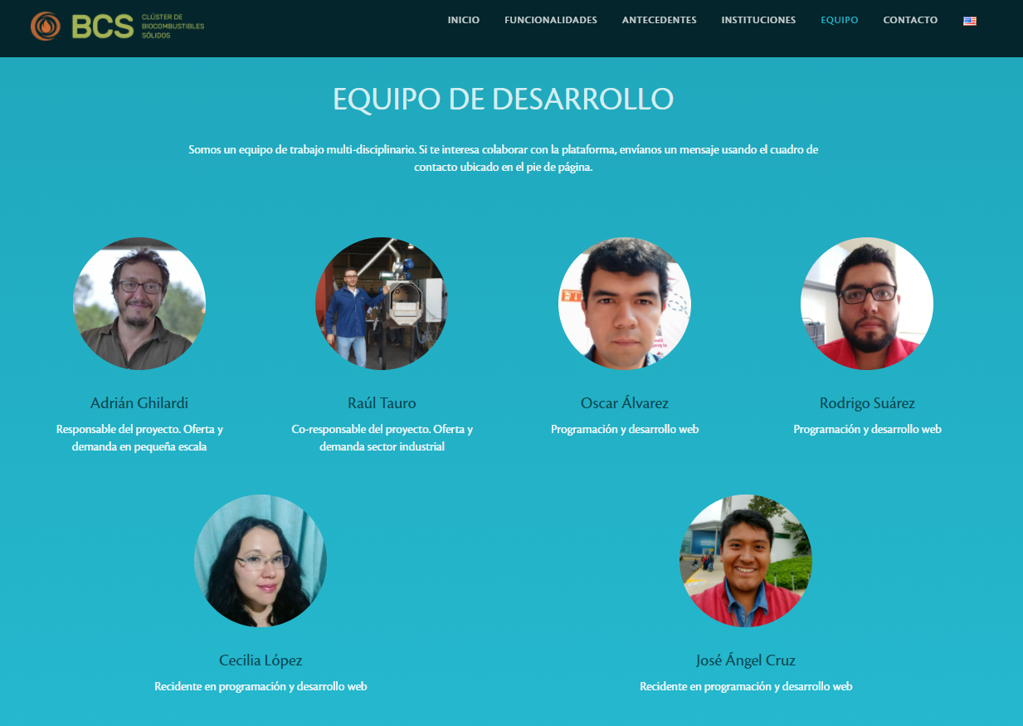
Gracias

